Slide 1
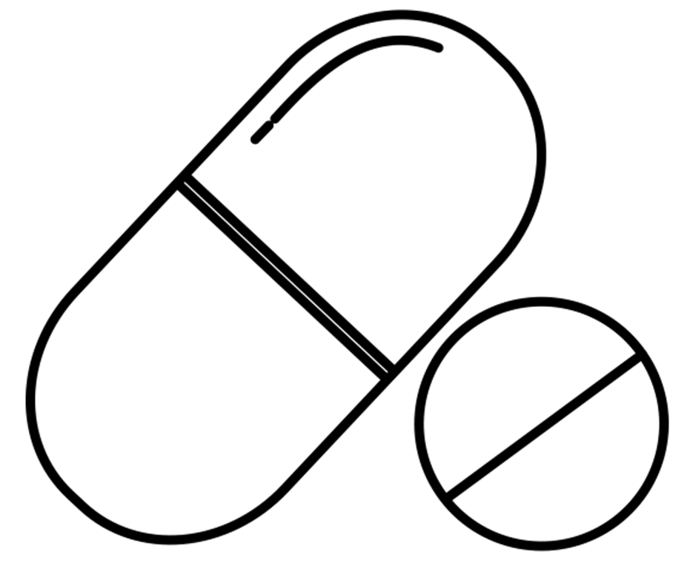
De verborgen trigger: epileptisch insult tijdens Hemodialyse (AHZ)
A Bitter Pill 100
Farmacologische quiz
Casusbeschrijving
Een patiënt van 70+ jaar, bekend met focale epilepsie met bilaterale spreiding (t.g.v. getromboseerd cerebraal aneurysma) en sinds februari 2024 terminale nierinsufficiëntie met indicatie voor dialyse, werd eind maart 2026 opgenomen op de IC i.v.m. persisterend verlaagd bewustzijn en stridor nadat de pt. een tonisch clonisch insult doormaakte tijdens de laatste 4 minuten van een reguliere 4-uur durende hemodiafiltratie (HDF) sessie.
Uit nader onderzoek blijkt dat pt. initieel werd behandeld met peritoneaal dialyse en sinds november 2025 is geswitcht naar HDF in een 3x per week schema. Pt. heeft in oktober 2017 voor het laatst een gegeneraliseerde epileptische insult doorgemaakt en tijdens een HDF sessie begin maart 2026 een milde episode waarbij sprake was van trillingen en verward gedrag. Deze episode leek niet op de eerdere insulten die pt. in het verleden heeft gehad. Pt. wordt sinds diagnose focale epilepsie behandeld met 2dd 100 mg lamotrigine. De dosering is na het tonisch clonisch insult met IC opname verhoogd naar 2dd 150 mg.
Lamotrigine spiegels (therapeutische range 2,5-15 mg/L):
2dd 100 mg: 3,5 mg/L (na HDF)
2dd 150 mg:
  Vóór HDF: 7-7.1 mg/L, na HDF: 3.5-3.8 mg/L
  Bij een switch naar HD werd zelfde spiegelbeloop gemeten (7.1 mg/L vóór HD, 4.4 mg/L na HD)
Overige voorgeschiedenis: hypertensie, hypercholesterolemie, diabetes mellitus 2.
Overige medicatie: darbepoetine 20 µg 1x per 2 weken, bumetanide 1dd 5 mg, spironolacton 1dd 25 mg, nifedipine 1dd 30 mg, candesartan 1dd 8 mg en simvastatine 1dd 40 mg.
Vraag: wat is de oorzaak van het insult en hoe kunnen we hier adequaat op handelen?

Slide 2
De verborgen trigger: epileptisch insult tijdens Hemodialyse (AHZ)
A Bitter Pill 100
Farmacologische quiz
Casus uitwerking
Verlaagde lamotrigine blootstelling als oorzaak van het insult
PK eigenschappen lamotrigine: Tmax: 2.5 uur, F: 100%, eiwitbinding: 55%, Vd: ca. 1L/kg, T0.5: 33 uur, neemt door auto-inductie met 20-25% af na enkele dagen. O.b.v. eiwitbinding en verdelingsvolume zou HD(F) theoretisch gezien zinvol kunnen zijn. De richtlijnen en literatuur (KNMP Kennisbank, toxocologie.org, Rodríguez et al. (2018)) geven aan dat verwijdering middels HD wisselend is en wordt geschat op ca. 20% in 4 uur HD. De berekende T_{1/2} tijdens HDF in onze casus is ca. 4.3 uur. Dit is aanzienlijk korter dan de gemiddelde T_{1/2}, indicatief voor verwijdering van lamotrigine door HDF.
Spiegel-effect relatie lamotrigine: volgens de TDM monografie lamotrigine is er geen duidelijke relatie tussen serum concentratie en effect/bijwerkingen, een therapeutische range van 2.5-15 mg/L wordt gesuggereerd. Aangezien de serum concentratie na HDF bij 2dd 100 mg binnen deze voorgestelde range viel, is het discutabel of de toegenomen klaring van lamotrigine tijdens HDF de oorzaak is geweest van het insult.
Dialysis dysequilibrium syndrome (DDS) als oorzaak van het insult
DDS is een syndroom waarbij neurologische afwijking optreden tijdens of kort na HD (Wirawan et al. 2021). Hierbij is een epileptisch insult het meestvoorkomende symptoom van DDS, maar verandering en mentale status en negatieve myoclonieën komen ook voor. Ca. 9% van de epileptische insulten wereldwijd waren tijdens een HD sessie. De pathogenese is nog niet opgehelderd. Een van de theorieën is dat de daling van plasma ureum tijdens HD tijdelijk een osmotisch gradiënt veroorzaakt. Hierdoor kan vocht de hersencellen instromen wat kan leiden tot cerebraal oedeemvorming. Risicofactoren voor DDS zijn o.a. eerste HD behandeling, oude leeftijd, hypertensie, chronische nierinsufficiëntie en preëxistente neurologische aandoening zoals epilepsie.

Slide 3
De verborgen trigger: epileptisch insult tijdens Hemodialyse (AHZ)
A Bitter Pill 100
Farmacologische quiz
Conclusie en advies
Wegens het beperkte bewijs voor een spiegel-effect relatie bij lamotrigine kan het insult niet direct worden geweten aan de toegenomen lamotrigine-klaring tijdens HD(F). Dit kan echter ook niet volledig uitgesloten worden. DDS komt relatief vaak voor, en aangezien de patiënt in deze casus een aantal risicofactoren voor DDS heeft is de kans aannemelijk dat dit de oorzaak is geweest van het insult. Daarnaast past de eerdere episode in maart 2026 ook mogelijk bij het DDS beeld van verwardheid en negatieve myoclonieën.
Zekerheidshalve kan het advies zijn om de lamotrigine dosering op de ochtend van dialyse-dagen verhogen naar 200 mg zodat de serum concentratie aan het einde van de dialyse hoger blijft (Rodríguez et al. 2018). De avondgift van lamotrigine zou dan direct na de HD(F) sessie kunnen worden toegediend. Verder is het advies om indien mogelijk de dialyse-instellingen aan te passen; hierbij kan worden gedacht aan het verkorten van de HD(F) duur en het verlagen van de bloed flow-rate. Daarnaast is het goed om tijdens de HD(F) sessie alert te zijn op tekenen van DDS zoals misselijkheid, overgeven, hoofdpijn, duizeligheid, spierspasmen, verwarring, tremoren en problemen met zicht. HD(F) dient in dat geval direct te worden gestopt.
Vervolg
Pt. is weer teruggegaan naar HDF en neemt in de ochtend van de dialyse dag 200 mg lamotrigine in. De lamotrigine spiegels zijn nagenoeg gelijk gebleven als bij 2dd 150 mg (vóór HDF: 7.1-7.9 mg/L, na HDF: 3.7-4.6 mg/L). De dialyse-instellingen zijn onveranderd. Pt. heeft tot op heden (augustus 2026) geen nieuwe insulten meer gehad.
Bronnen
KNMP Kennisbank
Toxicologie.org
TDM-monografie.org
Mora Rodríguez KA, Benbadis SR. Managing Antiepileptic Medication in Dialysis Patients. Curr Treat Options Neurol. 2018 Sep 27;20(11):45. doi: 10.1007/s11940-018-0530-5. PMID: 30259204.
Wirawan C, Sumada IK, Yuliani D, Wiratmi NKC, Sukiandra R. Dialysis Disequilibrium Syndrome Induced Seizure Following Hemodialysis. Cureus. 2021 Sep 8;13(9):e17821. doi: 10.7759/cureus.17821. PMID: 34660031; PMCID: PMC8500255.

